Slide 1
Struktur Data dalam Algoritma
LATHİFAH ALFAT, S.T., M.T.
RINY NURHAJATI, S.T., M.T.I.
FAKULTAS TEKNOLOGİ DAN DESAİN
PROGRAM STUDİ INFORMATİKA

Slide 2
Capaian Pembelajaran
Mahasiswa memahami maksud dari struktur data dalam algoritma;
Mahasiswa memahami kompleksitas dari struktur data dalam algoritma.

Slide 3
Agenda
Struktur data dalam Python
Tipe data abstrak

Slide 4
Struktur data dalam Python
Dalam Python, ada lima macam struktur data yang dapat digunakan untuk menyimpan koleksi:
Lists: : Urutan elemen yang bisa diubah
Tuples: Urutan elemen yang tidak dapat diubah
Set: Kumpulan elemen yang tidak berurutan
Dictionary : Kumpulan pasangan nilai kunci yang tidak berurutan
Data frames: Struktur dua dimensi untuk menyimpan data dua dimensi

Slide 5
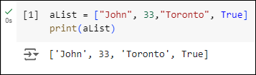
Struktur data dalam Python: Lists
Dalam Python, list adalah struktur data utama yang digunakan untuk menyimpan urutan elemen yang dapat diubah. Urutan elemen data yang disimpan dalam list tidak harus bertipe sama.
Untuk membuat list, elemen data harus diapit [ ] dan harus dipisahkan dengan koma.

Slide 6
Latihan
Buatlah list dengan nama “Mahasiswa” yang berisi nama, NIM, prodi, mata kuliah, tanggal hari ini, nama universitas
Tampilkan pada cell

Slide 7
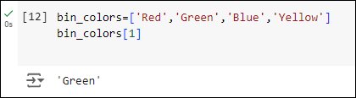
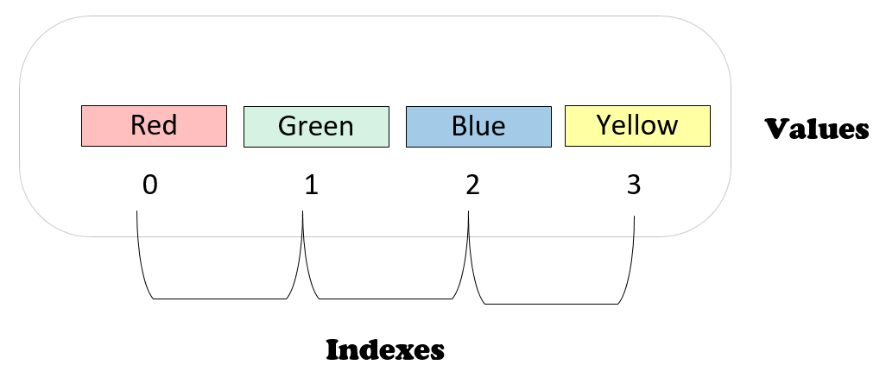
Struktur data dalam Python: Lists
List index: Karena posisi suatu unsur bersifat deterministik dalam suatu list, maka indeks dapat digunakan untuk mendapatkan suatu unsur pada posisi tertentu. Kode berikut menunjukkan konsepnya:

Slide 8
Latihan
Cetak NIM masing-masing dengan memanggil urutan indeks dalam list “Mahasiswa”!

Slide 9
Latihan
Cetak nama universitas dengan memanggil urutan indeks dalam list “Mahasiswa”!

Slide 10
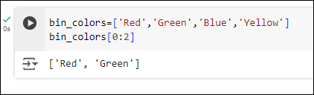
Struktur data dalam Python: Lists
List slicing : Mengambil subset dari elemen list dengan menentukan rentang indeks disebut slicing.

Slide 11
Latihan
Cetak NIM dan Prodi menggunakan slicing!

Slide 12
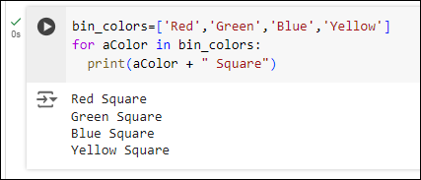
Struktur data dalam Python: Lists
Iterasi: Python memungkinkan iterasi pada setiap elemen dalam daftar dengan menggunakan for loop.

Slide 13
Latihan
Cetak isi list “Mahasiswa”, tambahkan kata “UPJ” di depan!

Slide 14
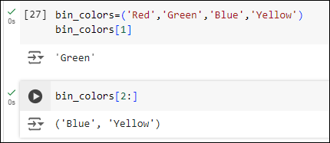
Struktur data dalam Python: Tuples
Berbeda dengan list, tuple adalah struktur data yang tidak dapat diubah (read-only). Tuple terdiri dari beberapa elemen yang dikelilingi oleh ( ).
Seperti list, elemen dalam sebuah tuple dapat memiliki tipe yang berbeda. Mereka juga mengizinkan jenis data kompleks untuk elemennya. Jadi, mungkin ada tuple di dalam tuple yang menyediakan cara untuk membuat struktur data bersarang. Kemampuan untuk membuat struktur data bertingkat sangat berguna dalam algoritma iteratif dan rekursif

Slide 15
Latihan
Susun Tuple bernama “UPJ”, isi dengan Universitas, Pembangunan, Jaya

Slide 16
Latihan
Buat tuple bersarang bernama “nested_tuple” dengan nilai :
Pertama = 100
Kedua = 200, 400, 600
Ketiga = 300
Keempat = 400, 800

Slide 17
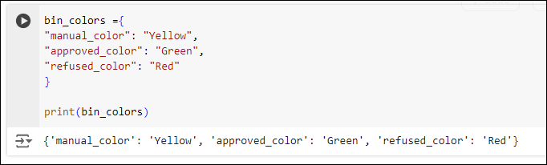
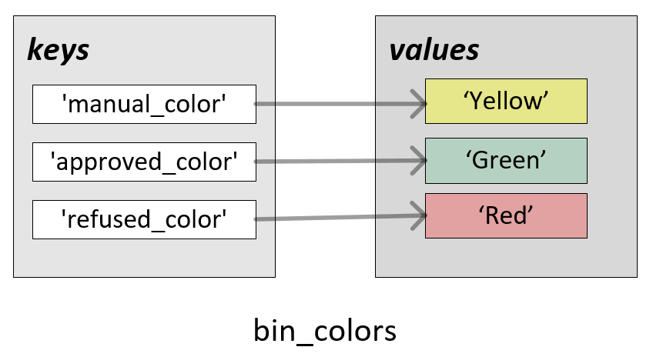
Struktur Data dalam Python: Dictionary
Untuk membuat dictionary, key harus dipilih sebagai atribut yang paling cocok untuk mengidentifikasi data selama pemrosesan data. Nilai dapat berupa elemen jenis apa pun, misalnya, angka atau string.

Slide 18
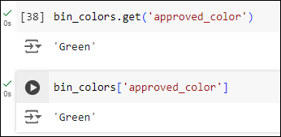
Struktur Data dalam Python: Dictionary
Untuk mengambil nilai yang terkait dengan key, fungsi get dapat digunakan atau key dapat digunakan sebagai indeks:

Slide 19
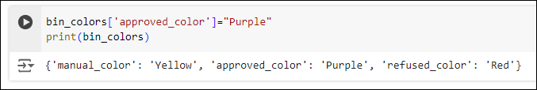
Struktur Data dalam Python: Dictionary
Untuk memperbarui nilai yang terkait dengan key, gunakan kode berikut:

Slide 20
Latihan
key | Value
Nama | (nama masing-masing)
NIM | (NIM masing-masing)
Prodi | Informatika
Universitas | UPJ

Slide 21
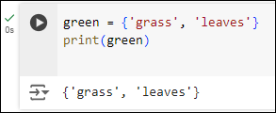
Struktur Data dalam Python: Sets
Set didefinisikan sebagai kumpulan elemen yang dapat berbeda jenis. Elemen-elemen diapit di dalam {}.

Slide 22
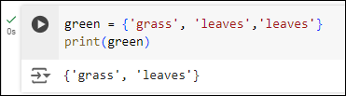
Struktur Data dalam Python: Sets
Karakteristik yang menentukan dari suatu set adalah bahwa ia hanya menyimpan nilai yang berbeda dari setiap elemen. Jika coba menambahkan elemen redundan lainnya, itu akan mengabaikannya

Slide 23
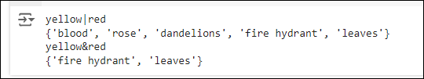
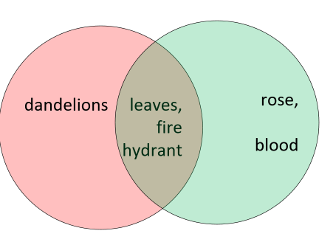
Latihan
Bagaimana menyusun red sehingga mendapatkan hasil berikut?

Slide 24

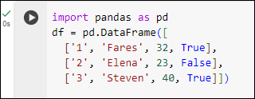
Struktur Data dalam Python: DataFrames
DataFrame adalah struktur data yang digunakan untuk menyimpan data tabular yang tersedia dalam paket pandas Python. Ini adalah salah satu struktur data terpenting untuk algoritme dan digunakan untuk memproses data terstruktur tradisional.

Slide 25
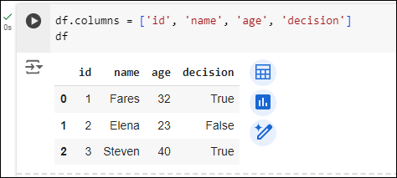
Struktur Data dalam Python: DataFrames

Slide 26
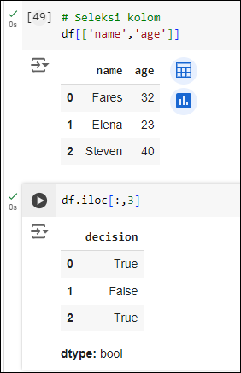
Struktur Data dalam Python: DataFrames

Slide 27
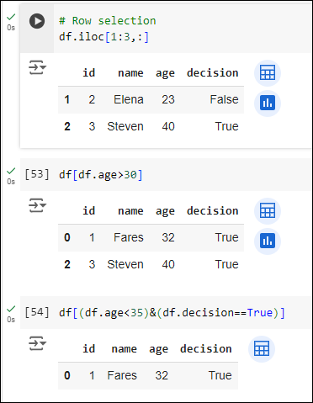
Struktur Data dalam Python: DataFrames

Slide 28
Latihan
Buat dataframe bernama mhs, dengan data berikut:
No | Prodi | Mahasiswa | Lakilaki | Perempuan
1 | Informatika | 50 | 30 | 20
2 | Sistem Informasi | 55 | 30 | 25
3 | Teknik Sipil | 40 | 30 | 10

Slide 29
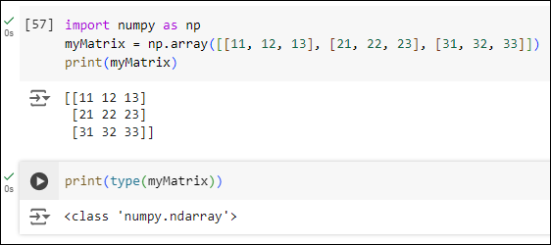
Struktur Data dalam Python: Matrix

Slide 30
Latihan
Buatlah Matrix dengan nilai berikut
[[ 100 200 300]
[700 600 500]
[900 1000 800 ]]
Lakukan transpose matrix!

Slide 31
Tipe data abstrak
Abstraksi, secara umum, adalah konsep yang digunakan untuk mendefinisikan sistem yang kompleks dalam hal fungsi inti umum mereka. Penggunaan konsep ini untuk membuat struktur data generik melahirkan Tipe Data Abstrak (ADT). Dengan menyembunyikan detail tingkat implementasi dan memberi pengguna struktur data generik yang tidak bergantung pada implementasi, penggunaan ADT menciptakan algoritma yang menghasilkan kode yang lebih sederhana dan lebih bersih. ADT dapat diimplementasikan dalam bahasa pemrograman apa pun seperti C++, Java, dan Scala.

Slide 32
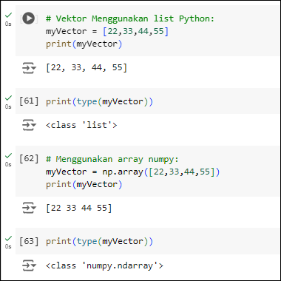
Tipe data abstrak: Vector

Slide 33
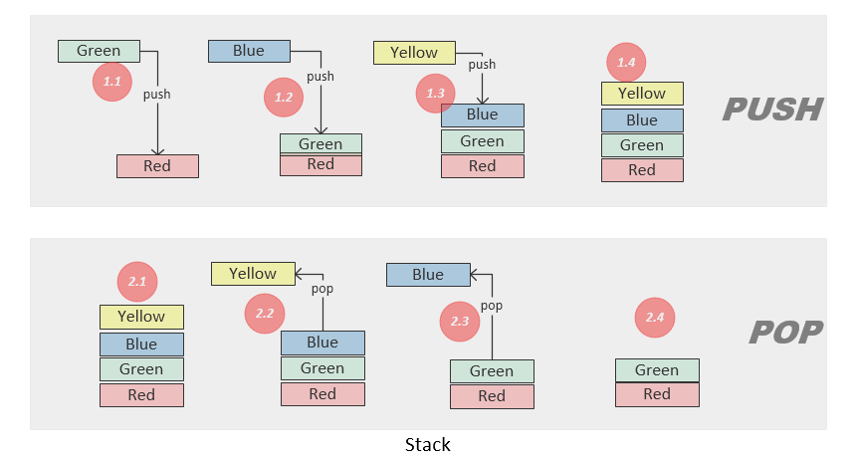
Tipe data abstrak: Stack
Stack adalah struktur data linier untuk menyimpan daftar satu dimensi. Itu dapat menyimpan item baik dengan cara Last-In, First-Out (LIFO) atau First-In, Last-Out (FILO).
Berikut ini adalah operasi yang berhubungan dengan stack:
isEmpty: Mengembalikan nilai true jika tumpukan kosong
push: Menambahkan elemen baru
pop: Mengembalikan elemen yang ditambahkan terakhir dan menghapusnya

Slide 34
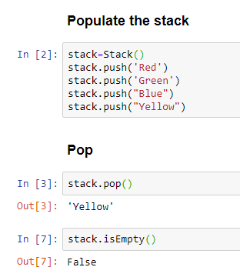
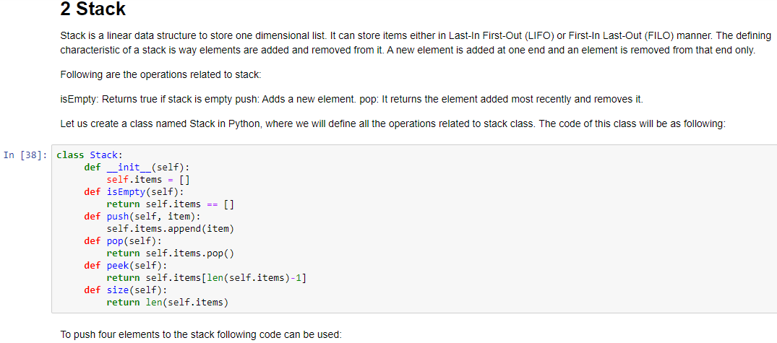
Tipe data abstrak: Stack
class Stack:
def __init__(self):
self.items = []
def isEmpty(self):
return self.items == []
def push(self, item):
self.items.append(item)
def pop(self):
return self.items.pop()
def peek(self):
return self.items[len(self.items)-1]
def size(self):
return len(self.items)

Slide 35
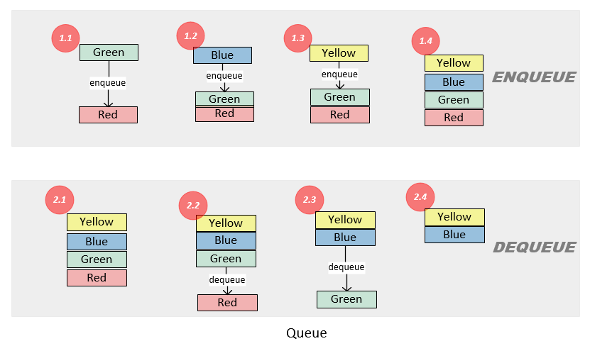
Tipe data abstrak: Queue
Seperti stack, antrian menyimpan n elemen dalam struktur satu dimensi. Elemen ditambahkan dan dihapus dalam format FIFO.
Dalam diagram berikut, bagian atas menunjukkan operasi enqueue. Bagian bawah diagram berikut menunjukkan operasi dequeue.

Slide 36
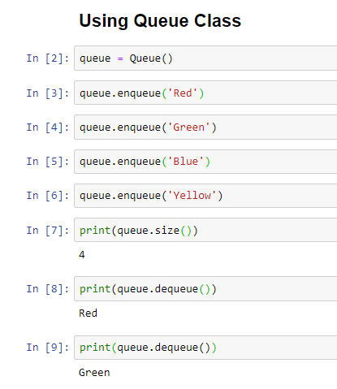
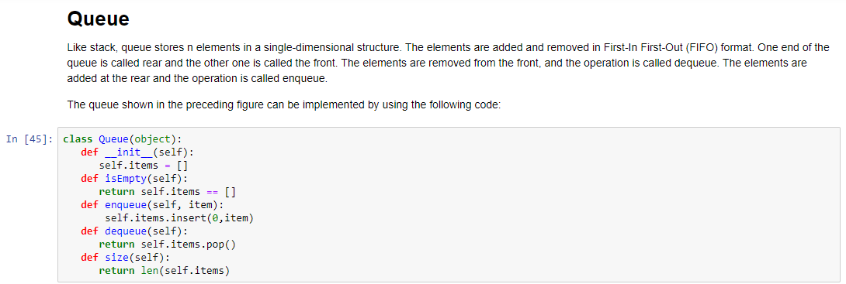
Tipe data abstrak: Queue
class Queue(object):
def __init__(self):
self.items = []
def isEmpty(self):
return self.items == []
def enqueue(self, item):
self.items.insert(0,item)
def dequeue(self):
return self.items.pop()
def size(self):
return len(self.items)

Slide 37
Tipe data abstrak:Tree
Setiap tree memiliki kumpulan node yang terbatas sehingga memiliki elemen data awal yang disebut root dan kumpulan node yang disatukan oleh tautan yang disebut branch.
Ada berbagai jenis tee:
Binary tree
Full tree
Perfect tree
Ordered tree

